Slide 1


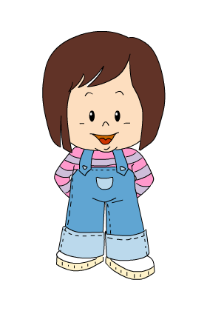
大自然中有许多可爱的鸟，想看吗？

Slide 2
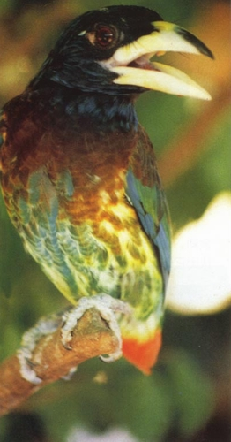
zhuó
啄 木鸟

Slide 3
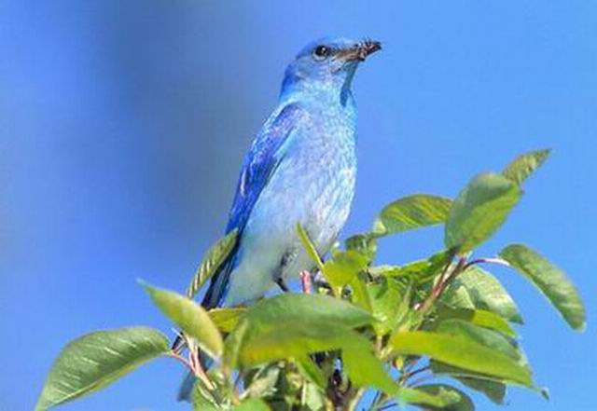
méi
画 眉

Slide 4
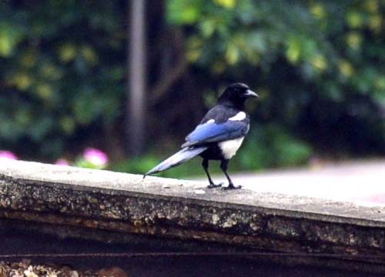
xǐ què
喜 鹊

Slide 5
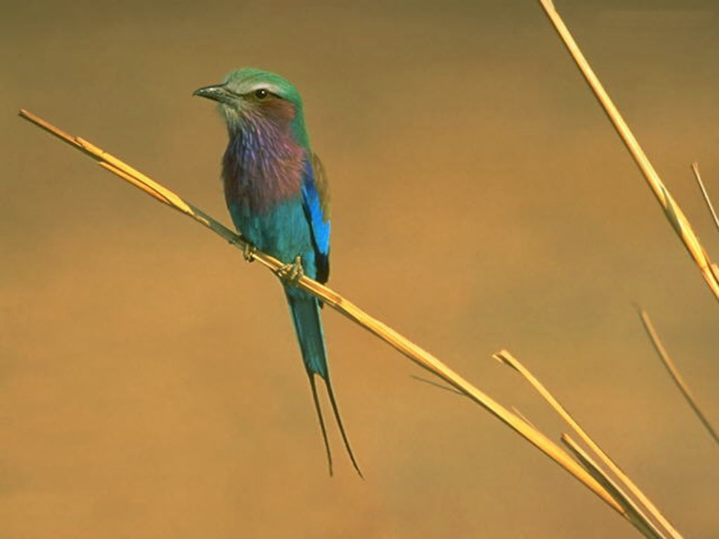
翠 鸟

Slide 6
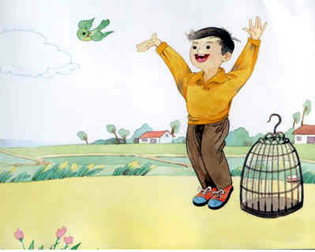
放小鸟

Slide 7


自由朗读课文。
要求：注意生字的读音。
标出自然段的序号。
想一想：谁放小鸟？为什么要放小鸟呢？

Slide 8
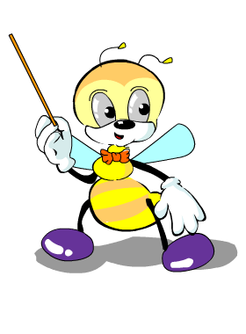
认一认，读一读
zuǐ hē zháo huan
嘴 巴 喝 水 着 急 叫唤
  着
cháo chuāng jiāo
朝 前 窗 户 焦 急
xiǎng niàn chì bǎng
想 念 翅 膀

Slide 9
yǔ shǎn fēi chánɡ
羽 闪 非 常
dìnɡ zhǎo jué pāi
定 找 决 拍
读一读

Slide 10
读一读
羽 闪 非 常
定 找 决 拍

Slide 11

yǔ fēi
羽
非
▲

Slide 12
yǔ
羽
▲

Slide 13
fēi
非
▲

Slide 14
姑妈送我一只小鸟，绿色的羽毛，黄色的嘴巴，两只眼睛一闪一闪的，非常可爱。我把它关进笼子里，给它食吃，给它水喝，可它一动也不动。我很着急，不知道怎么办才好。

Slide 15
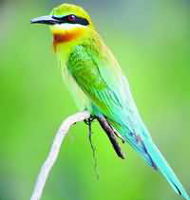
姑妈送我一只小鸟，绿色的羽毛，黄色的嘴巴，两只眼睛一闪一闪的，非常可爱。
绿色
黄色
一闪一闪
非常可爱

Slide 16

我把它关进笼子里，给它食吃，给它水喝，可它一动也不动。
一动也不动

Slide 17
我很着急，不知道怎么办才好。

Slide 18
姑妈送我一只小鸟，绿色的羽毛，黄色的嘴巴，两只眼睛一闪一闪的，非常可爱。我把它关进笼子里，给它食吃，给它水喝，可它一动也不动。我很着急，不知道怎么办才好。

Slide 19





突然，小鸟朝着窗外叫起来。我抬头看去，原来窗外也有一只鸟在叫唤，那声音听起来多焦急呀！我想,一定是小鸟的妈妈找孩子来了。

Slide 20
突然，小鸟朝着窗外叫起来。我抬头看去，原来窗外也有一只鸟在叫唤，那声音听起来多焦急呀！

Slide 21
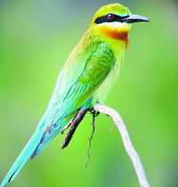
着急
焦急

Slide 22
原来窗外也有一只鸟
在叫唤，那声音听起
来多焦急呀！

Slide 23
我想,一定是小鸟的妈妈找孩子来了。

Slide 24
突然，小鸟朝着窗外叫起来。我抬头看去，原来窗外也有一只鸟在叫唤，那声音听起来多焦急呀！我想,一定是小鸟的妈妈找孩子来了。

Slide 25
我看了看笼子里的小鸟,决心放它回家去。

Slide 26
我决心放小鸟，
是因为 。

Slide 27
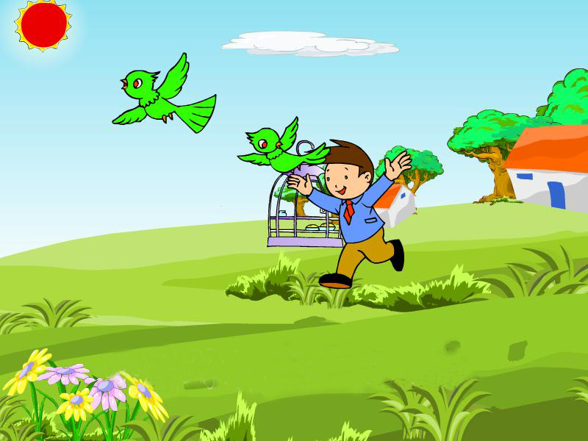

Slide 28
我打开笼子，小鸟对着我拍拍翅膀，
像是在说“谢谢你”，然后就跟着妈妈飞
走了。

Slide 29
我会填
（ ）送我一只（ ），
小鸟长得（ ) ,
小鸟不（ ）也不（ ），
一动也（ ），我很（ ），
后来我决定把小鸟（ ）。
姑妈
小鸟
非常可爱
吃
喝
不动
着急
放了

Slide 30
yǔ
羽
▲

Slide 31
shǎn
闪
▲

Slide 32
fēi
非
▲

Slide 33
chánɡ
常
▲

Slide 34
dìnɡ
定
▲

Slide 35
zhǎo
找
▲

Slide 36
jué
决
▲

Slide 37
pāi
拍
▲

Slide 38

对照课文，在括号里填上段落序号。
（ ）“我”决心放小鸟回家去。
（ ）“我”听到鸟妈妈在叫唤。
（ ）“我”看到小鸟在笼子里不吃不喝，非常着急。
（ ）小鸟飞走时向“我”道谢。
第三自然段
第二自然段
第一自然段
第四自然段

Slide 39
谢谢指导

Slide 40
我会读
着急
朝着窗外
对着我
跟着妈妈

Slide 41
我会做，我最棒！
1、说出带有“门”字的字并组词
___（ ）
门
___ （ ）
2、比一比，再组词
羽（ ）非（ ）长（ ）伯（ ）决（ ）
雨（ ）飞（ ）常（ ）拍（ ）块（ ）

Slide 42
  我会读，我能行！
嘴 巴 喝 水 着 急
朝 前 窗 户 焦 急
想 念 翅 膀
▲

